Slide 1
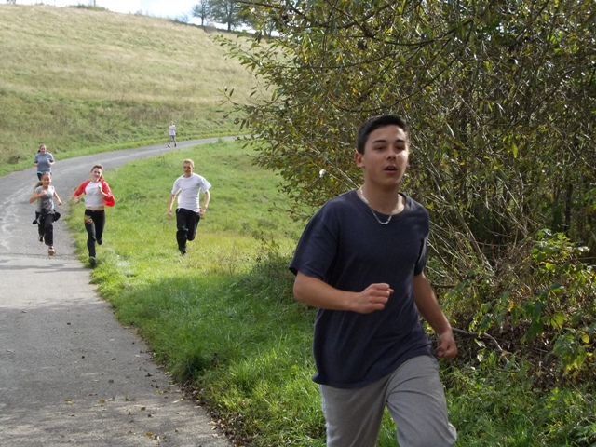
Hovorme o jedle
Zdravý aktívny životný štýl
Piatok 17. 10. 2014

Slide 2
Aktivity
V piatok 17. 10. sme zorganizovali na našej školičke Deň zdravej výživy na tému Zdravý aktívny životný štýl. Rozhodli sme sa začleniť do programu nielen tradičné súťaže na tému zdravá výživa, príprava ovocnej šťavy, ale aj pohybovú aktivitu – Maratón zdravia a žiaci si tiež pripravili tematické divadelné predstavenie.
Maratón zdravia
Divadelné predstavenie O troch prasiatkach
Triedne súťaže : Najzdravší čajík, Tekvička, Ovocná misa
Krížovkárske súťaže o zdravej výžive
Nástenka Zdravý aktívny životný štýl
Odšťavovanie – príprava ovocných a zeleninových štiav žiakmi

Slide 3
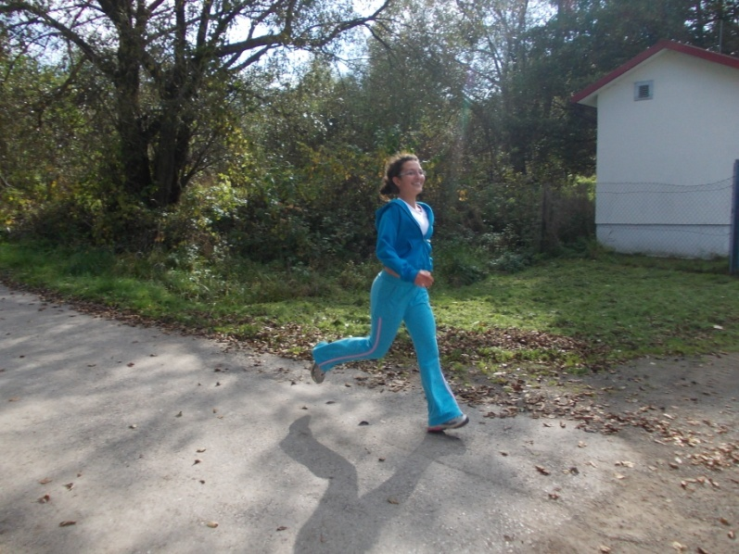
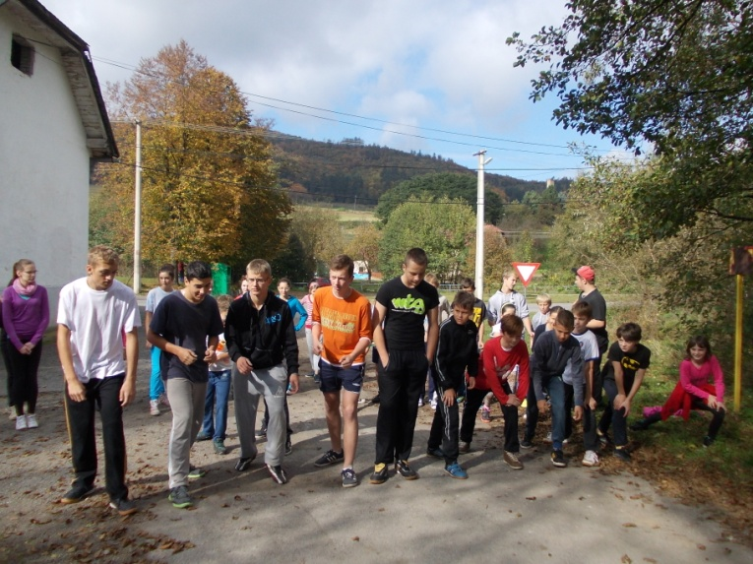
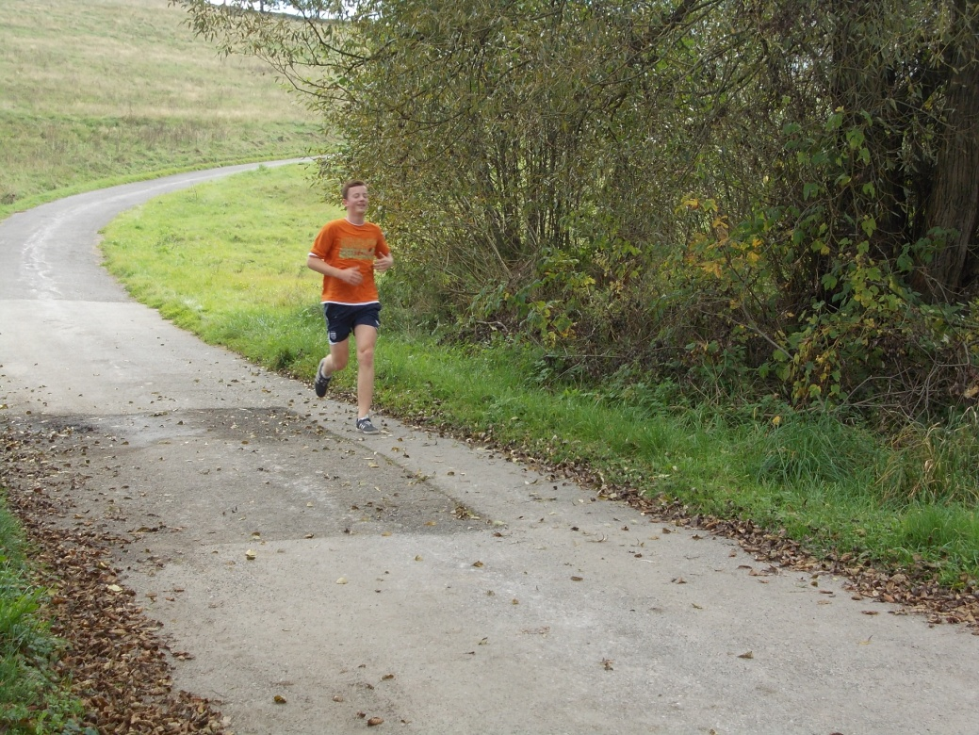
Maratón zdravia
Tému sme začali hneď aktívne - 3 km Maratónom zdravia
Úspešní boli ocenení ☺
5. – 9. ročník
40 žiakov

Slide 4
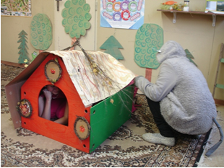
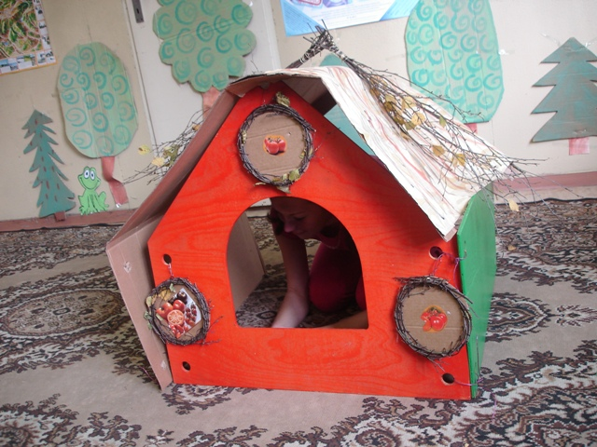
Divadelné predstavenie O troch prasiatkach
O troch prasiatkach – hra pripravená žiakmi II. stupňa pre žiakov I. stupňa
Žiaci 6.- 9. r.
12 žiakov a 3 učitelia pripravili predstavenie pre 1. stupeň

Slide 5
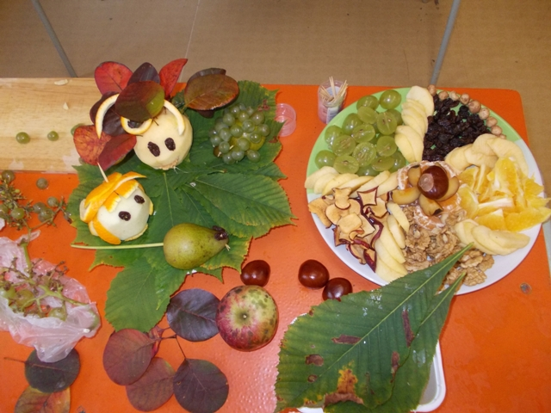
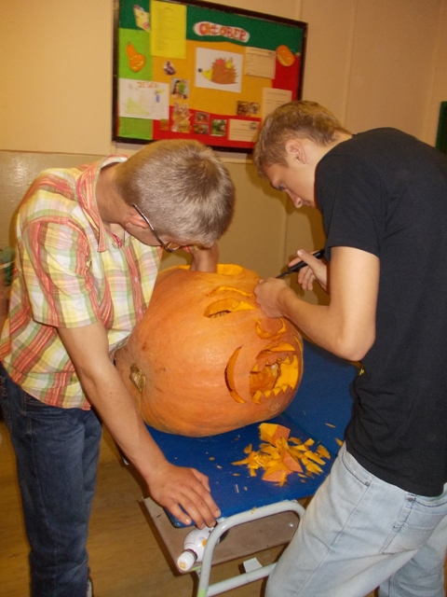
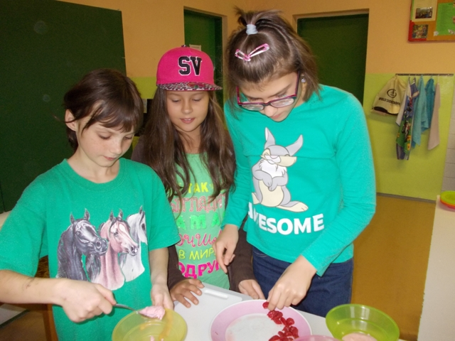
Triedne súťaže : Najzdravší čajík, Tekvička, Ovocná misa
Triedne kolektívy mali za úlohu pripraviť si do súťaže : Najzdravší čajík, Vyrezávanú tekvičku a Ovocnú misu. Odborná porota ocenila najšikovnejších, teda všetkých ☺
Aktivita bola realizovaná žiakmi 5. – 9.r.
40 žiakov spolu s triednymi učiteľmi

Slide 6
Súťaže o zdravej výžive I.
Deti vždy uvítajú krížovkárske súťaže a tak sa žiaci II. stupňa mohli zapojiť do lúštenia krížoviek, ktoré pre nich pripravili p. učiteľky
Úspešní boli ocenení ☺
Žiaci 5. – 9.r. 40 žiakov
1. OSEMSMEROVKA
nájdi 21 druhov potravín
JABLKO, ANANÁS, BANÁN, SLIVKA, HRUŠKA, MANGO, Brokolica,
KALERÁB, Karfiol, KAPUSTA, PAPRIKA, MRKVA, UHORKA,
ZELER, RAJČINA, KEL, JAHODA, Melón, GOJI, Mungo, Kakao
TAJNIČKA : ...............................................................................................................................................................
J | E | K | A | L | E | R | Á | B | T | U | B | Z
B | R | O | K | O | L | I | C | A | D | R | A | A
L | O | I | F | R | A | K | J | V | Á | V | N | Ý
Ž | I | K | E | L | V | A | A | N | A | N | Á | S
A | C | A | G | O | J | I | B | I | Z | T | N | L
N | R | K | U | A | S | O | L | V | E | U | Ó | I
I | Ý | A | H | R | U | Š | K | A | L | H | L | V
Č | P | O | M | U | N | G | O | V | E | O | E | K
J | D | O | M | A | N | G | O | K | R | R | M | A
A | K | A | P | U | S | T | A | R | N | K | D | E
R | A | K | I | R | P | A | P | M | L | A | O | K

Slide 7
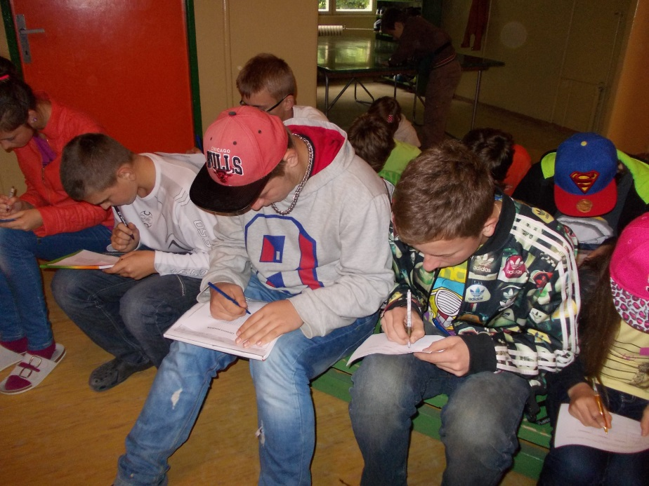
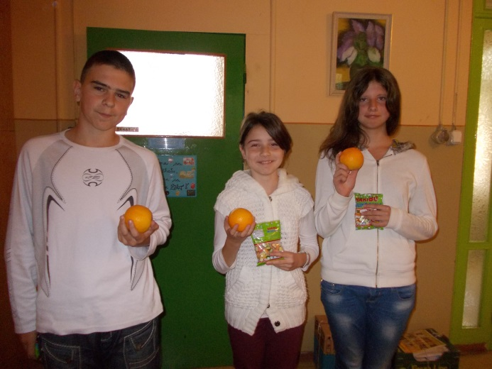
Súťaže o zdravej výžive II.
2. Zaraďte tieto zdravé potraviny do stĺpcov
HRACH, RAŽ, JAČMEŇ, JABLKO, BANÁN, PŠENICA, HRUŠKA, OVOS, MANGO, ŠOŠOVICA,
Brokolica, ZELER, RAJČINA, KEL, Mungo fazuľky, CÍCER
OVOCIE | ZELENINA | OBILNINY | STRUKOVINY

Slide 8
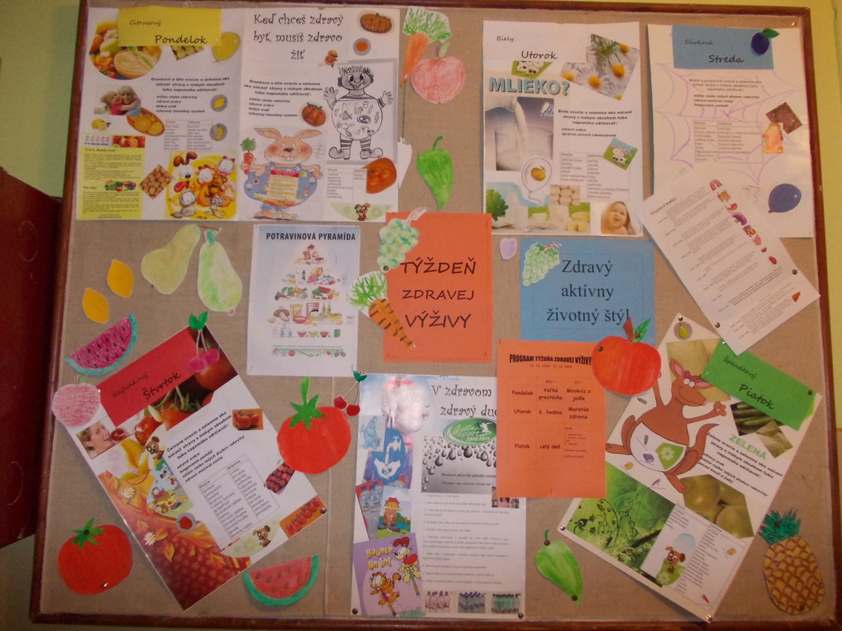
Nástenka - Zdravý aktívny životný štýl
Žiaci 8. ročníka vytvorili pre všetkých nástenku ku Týždňu zdravej výživy
7 žiakov 8. ročníka

Slide 9
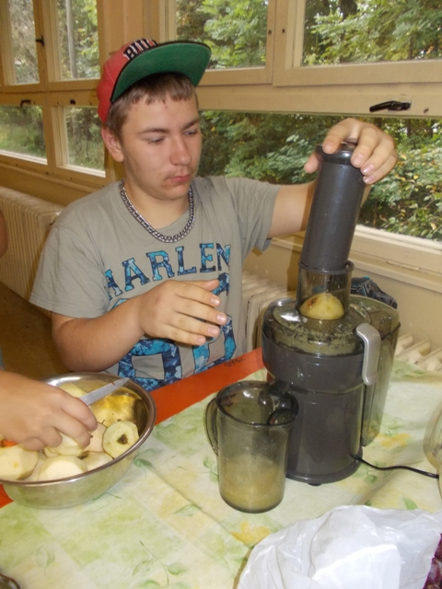
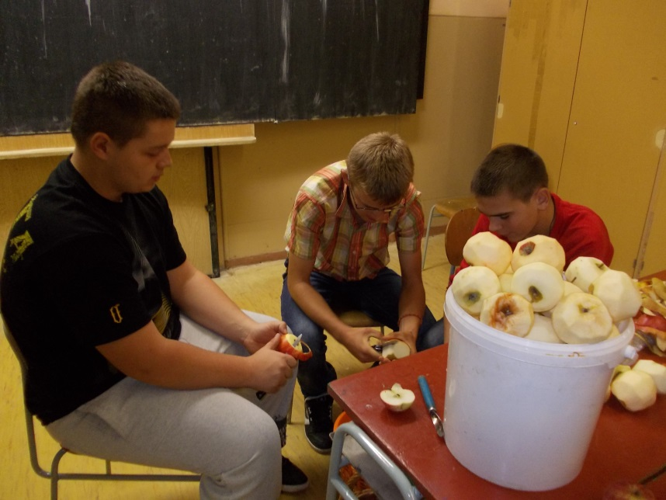
Odšťavovanie
Žiaci 9. ročníka priniesli ovocie a zeleninu, očistili ich a odšťavovali , vymýšľali pri tom nové recepty na zdravé nápoje, tie potom ponúkali všetkým žiakom ako aj vyučujúcim.
Aktivitu realizovali 12 žiaci 9. ročníka pre celú školu

Slide 10
Údaje o škole
ZŠ Slatinské Lazy
Slatinské Lazy 112
96225
045/5393286
Kontaktná osoba : Ing. Katarína Staviščáková
045/5393286, mojaskolalazy@gmail.com
Súťažné príspevky pripravili žiaci 9.r. : Betka Maliniaková, Kika Harbutová, Maťka Beňová, Kika Jánošíková
Žiaci, ktorí sa do aktivít zapojili : 5. - 9. ročník : 40 žiakov
Názov vyhlásenej dennej témy : Zdravý aktívny životný štýl
Celkový počet žiakov školy : 69

